Slide 1
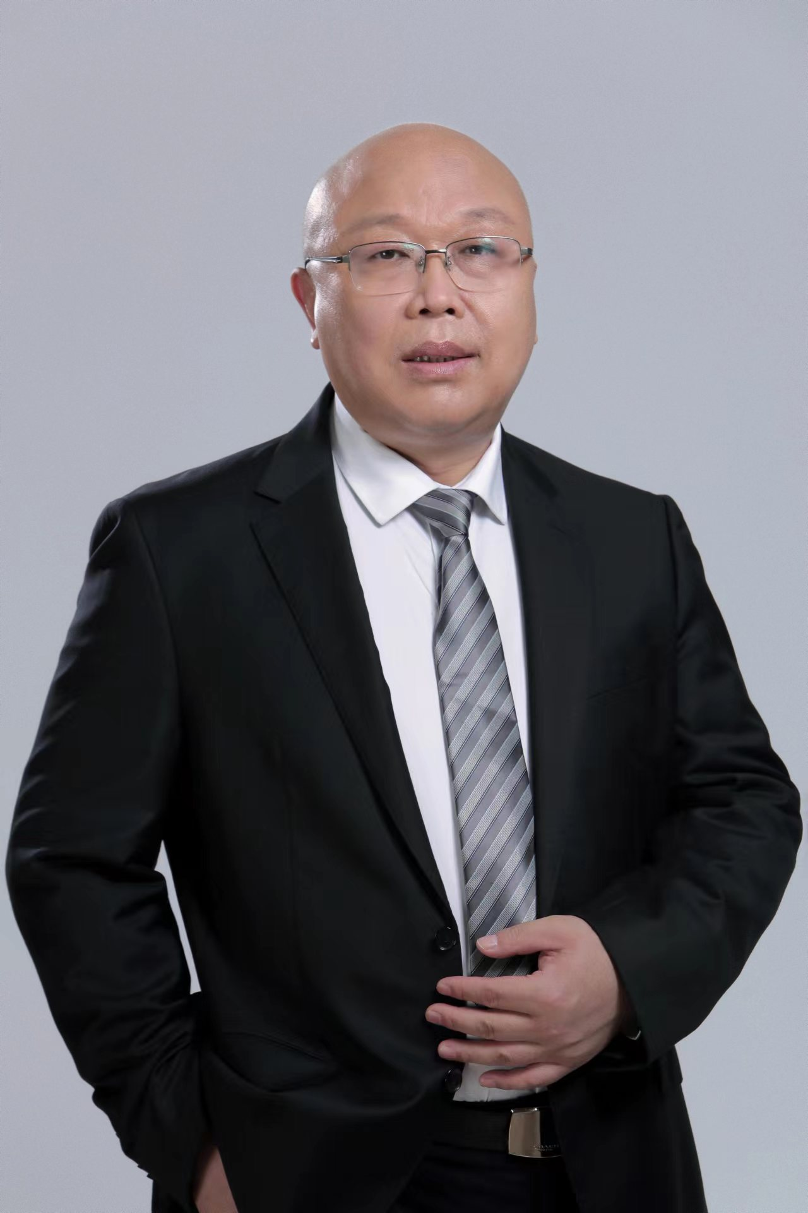
主任医师 医学博士 硕士研究生导师
山东省第二人民医院 肿瘤科 | 主任
中国医药教育协会罕见病学专业委员会 | 副主任委员
中国临床肿瘤学会免疫治疗专家委员会 | 委员
山东省抗癌协会 | 常务理事
山东省抗癌协会癌症康复分会 | 主任委员
山东省健康管理协会癌症康复与姑息治疗分会 | 主任委员
山东省公共卫生学会肿瘤防治科普教育分会 | 主任委员
山东省中西医结合学会肿瘤专业委员会 | 副主任委员
山东省抗癌协会生物治疗分会 | 副主任委员
山东省抗癌协会消化道肿瘤分会 | 副主任委员
山东省医师协会肿瘤科医师分会 | 副主任委员
山东省医师协会肿瘤化疗医师分会 | 副主任委员
山东生物医学工程学会肿瘤免疫治疗专业委员 | 副主任委员
山东省健康管理协会罕见肿瘤专业委员会 | 副主任委员
毕经旺 教授
山东省第二人民医院
Notes:
罕见肿瘤专业委员会

